Slide 1
Лекції 5. Методи та засоби для опису статичної структури моделі комп’ютерної системи. Діаграма класів (class diagram).
Клас
Відношення між класами
Інтерфейси.

Slide 2
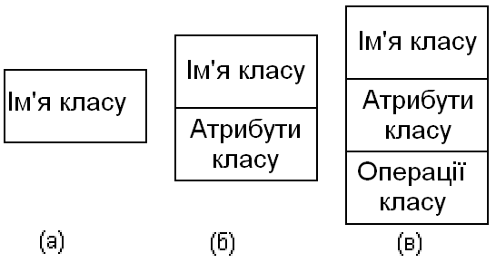
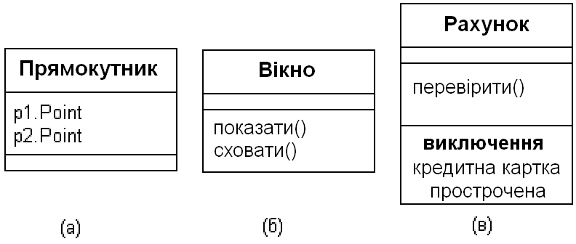
Клас
Рис.1. Графічне зображення класу на діаграмі класів
Рис.2. Приклади графічного зображення класів на діаграмі

Slide 3
<Ім’я_пакета>::<Ім’я_класу>.
<квантор видимості><ім’я атрибута>[кратність]: <тип атрибуту> = <початкове значення>{рядок-властивість}
Квантор видимості може приймати одне з трьох можливих значень і, відповідно, відображається за допомогою спеціальних символів:
"+" позначає атрибут з областю видимості типу загальнодоступний (public). Атрибут з цією областю видимості доступний або видний з будь-якого іншого класу пакету, в якому визначена діаграма.
"#" позначає атрибут з областю видимості типу захищений (protected). Атрибут з цією областю видимості неприступний або невидний для всіх класів, за винятком підкласів даного класу.
"-" позначає атрибут з областю видимості типу закритий (private). Атрибут з цією областю видимості недоступний або невидний для всіх класів без виключення.

Slide 4
Кратність
[нижня_границя_1 .. верхня_границя_1, нижня_границя_2 .. верхня_границя_2 ..., нижня_границя_k .. верхня_границя_k] -
де нижня_границя і верхня_границя – додатні цілі числа, кожна пара яких позначає замкнений інтервал цілих чисел.

Slide 5
Приклад:
[0..1] кратність атрибута може приймати значення 0 або 1. При цьому 0 означає відсутність значення для даного атрибута.
[0..*] кратність атрибута може приймати будь-яке додатне ціле значення більше або рівне 0. Ця кратність може бути записана у вигляді простого символу - [*].
[1.:*] кратність атрибута може приймати будь-яке ціле значення
1.
[1..5] кратність атрибута може приймати будь-яке значення з 1, 2, 3, 4, 5.
[1..3,5,7] кратність атрибута може приймати будь-яке значення з 1, 2, 3, 5, 7.
[1..3,6..8] кратність атрибута може приймати будь-яке значення з 1, 2, 3, 6, 7,8.
[1..3,7..*] кратність атрибута може приймати будь-яке значення з 1, 2, 3, а також будь-яке ціле значення
колір: Соlоr = (255, 0, 0) - в RGB-моделі цей запис відповідає чисто червоному кольору як початкове значення для даного атрибута.
імя_співробітника [1..2]: String = Іван Іванович.
видимість: Вооlеаn = істина.
форма: Багатокутник = прямокутник.

Slide 6
<квантор видимості><імя операції>(список параметрів):
<вираз типу, що повертає операція>{рядок-властивість}
квантор видимості також може приймати одне з трьох можливих значень і відображається за допомогою спецсимволу
"+" (public
"#" (protected
"-" (private)
<вид параметру><им’я параметру>: <вираз типу>=<значення параметру за замовченням>.
Приклади запису операцій:
+ створити() - позначає абстрактну операцію по створенню окремого об'єкту класу, яка є загальнодоступною і не містить формальних параметрів. Ця операція не повертає ніякого значення після свого виконання.
+ нарисувати (форма: Багатокутник = прямокутник, колор_заливки: Color = (0, 0, 255))
- операцію по зображенню на екрані прямокутної області синього кольору.
запросити_рахунок_клієнта (номер_рахунка:235432): Currency
- позначає операцію по встановленню наявності коштів на поточному рахунку клієнта банку. Аргументом даної операції є номер рахунку клієнта (ціле число). Результатом виконання цієї операції є деяке число, записане в грошовому форматі ($1500.00).
видати_повідомлення():{"Помилка ділення на нуль"}.

Slide 7
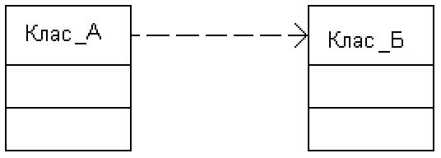
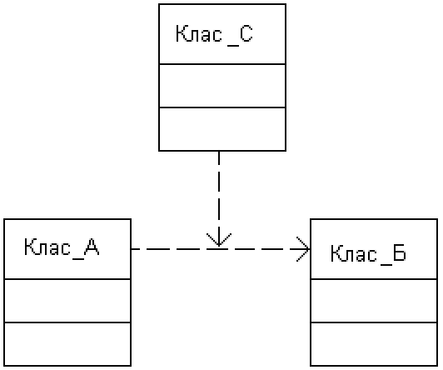
2. Відношення між класами
Відношення залежності (dependency relationship)
Відношення асоціації (association relationship)
Відношення узагальнення (generalization relationship)
Відношення реалізації (realization relationship)
Рис.3. Графічне зображення відношення залежності на діаграмі класів
Рис.4. Графічне представлення залежності між класом-клієнтом (Клас_С) і класами-джерелами (Клас_А, Клас_Б)

Slide 8
Приклади стереотипів:
"асcess" - позначення доступності відкритих атрибутів і операцій класу-джерела для класів-клієнтів;
"bind" - клас-клієнт може використати деякий шаблон для своєї подальшої параметризації;
"derive" - атрибути класу-клієнта можуть бути обчислені по атрибутах класу- джерела;
"import" - відкриті атрибути і операції класу-джерела стають частиною класу-клієнта, начебто вони були оголошені безпосередньо в ньому;
"refine" - вказує, що клас-клієнт служить уточненням класу-джерела через причини історичного характеру, коли з'являється додаткова інформація в проекті.

Slide 9
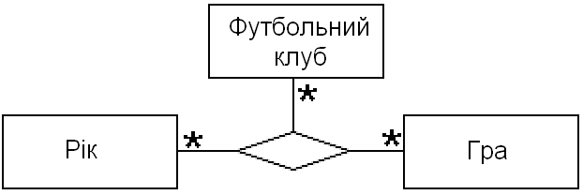
Рис.5. Графічне зображення відношення бінарної асоціації між класами.
Рис.6. Графічне зображення тернарной асоціації між трьома класами

Slide 10
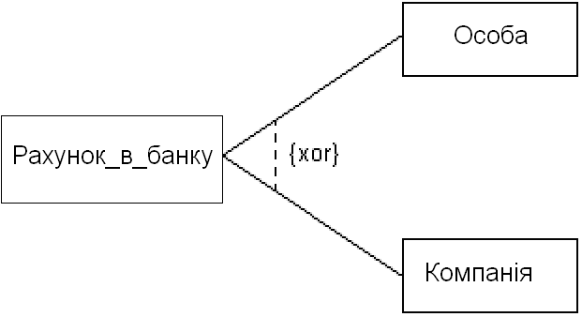
Рис.7. Графічне зображення асоціації виключення, між трьома класами
Рис.8. Графічне зображення відношення агрегації в мові UML.

Slide 11
Рис.9. Діаграма класів для ілюстрації відношення агрегації на прикладі ПК
Рис.10. Графічне зображення відношення композиції в мові UML

Slide 12
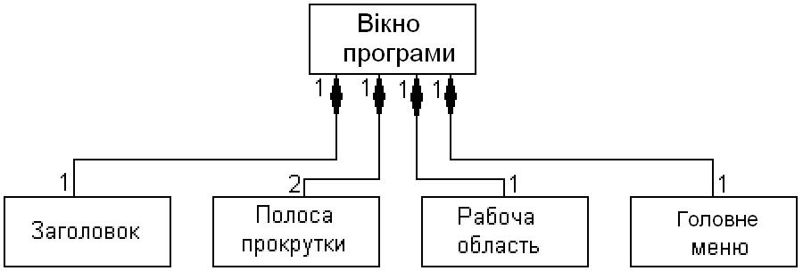
Рис.11. Діаграма класів для ілюстрації відношення композиції “вікно програми”.

